Slide 1

从概率统计的角度分析预测

Slide 2









Slide 3
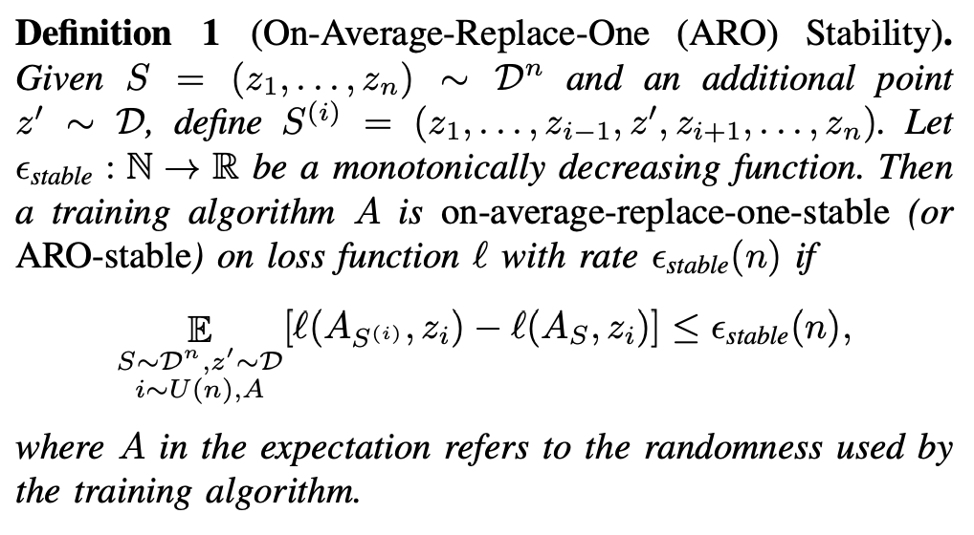

Slide 4
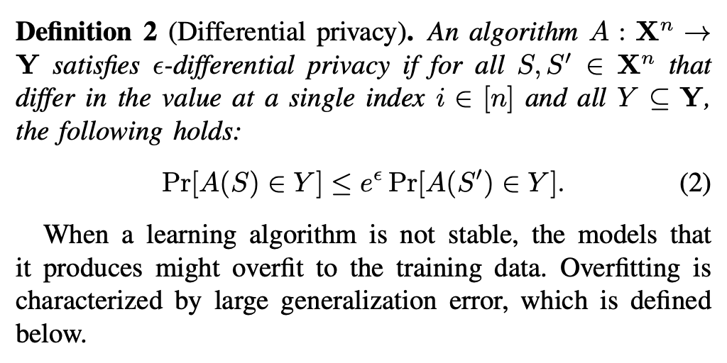

Slide 5


Slide 6
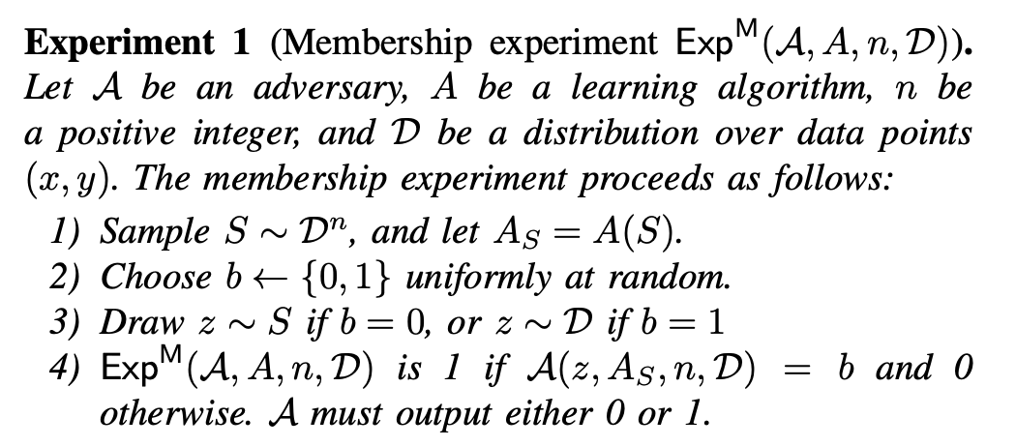

Slide 7


Slide 8

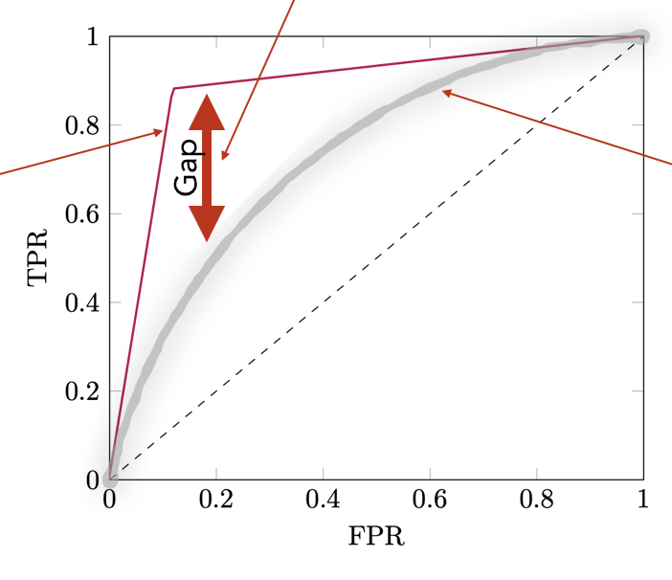

Slide 9


Slide 10
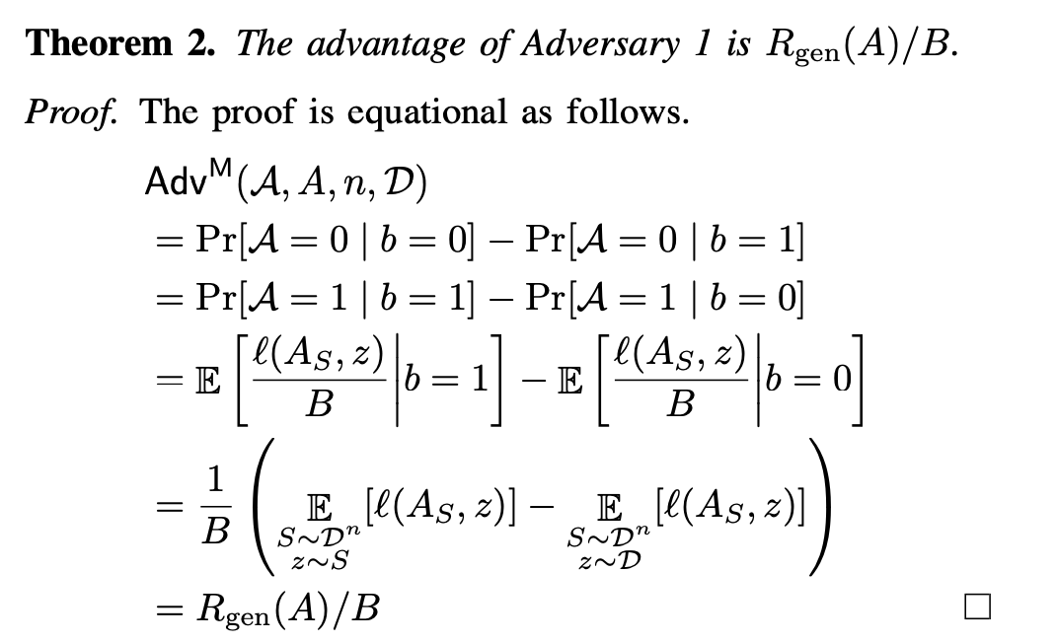
细看一下

Slide 11

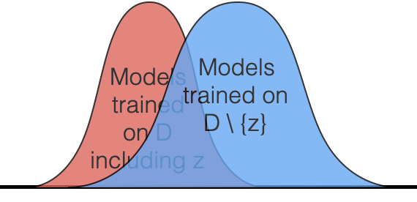

Slide 12
To be continuing…

